Slide 1
Где логика?

Slide 3
ЭЛЕКТРОДИНАМИКА

Slide 4
ЭЛЕКТРОДИНАМИКА
Взаимодействие
Молния
Электрон
Искра
Движение
Процесс
Ток
Рост
Развитие
Электричество
Заряд
Изменение

Slide 5
Тема нашей встречи

Slide 6
Тема нашей встречи
«Природа электризации тел»

Slide 7
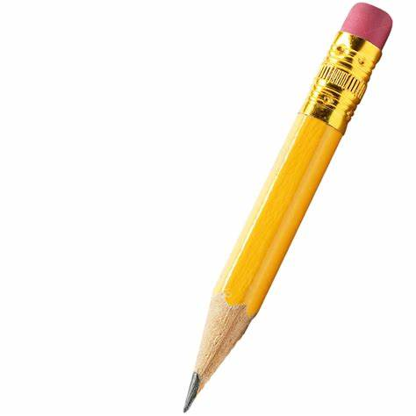
Лабораторный опыт №1
Оборудование: стеклянная палочка, полиэтилен, электрометр.
Вывод: электризация тел происходит через влияние и соприкосновение.

Slide 8
Лабораторный опыт №2
Оборудование: стеклянная палочка, полиэтилен, алюминиевая баночка
Вывод: существуют два вида зарядов: положительный и отрицательный

Slide 9
Лабораторный опыт №3
Оборудование: стеклянная палочка, полиэтилен, два электрометра.
Вывод: в данном опыте наблюдали закон сохранения электрического заряда

Slide 10
Лабораторный опыт №4
Оборудование: штатив, гильза из фольги на нити, воздушный шарик, лист бумаги
Вывод: одноименные заряды отталкиваются, разноименные – притягиваются. Сила взаимодействия заряженных тел увеличивается при уменьшении расстояния между ними и наоборот.

Slide 14
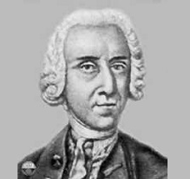
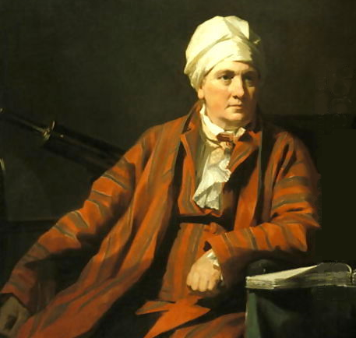
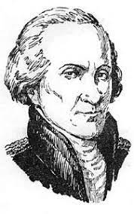
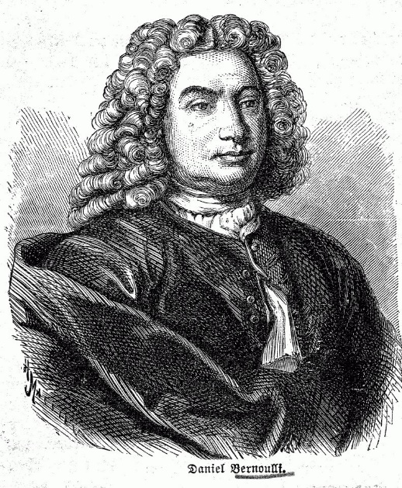
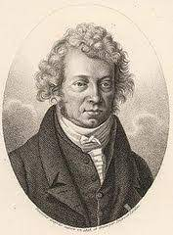
Г. Рихман
Д. Робинсон
Ш. Кулон
Д. Бернулли
Ф. Эпинус

Slide 16
q1
q2
F
k
r²
Сила взаимодействия двух точечных неподвижных заряженных тел в вакууме прямо пропорциональна произведению модулей зарядов и обратно пропорциональна квадрату расстояния между ними

Slide 17
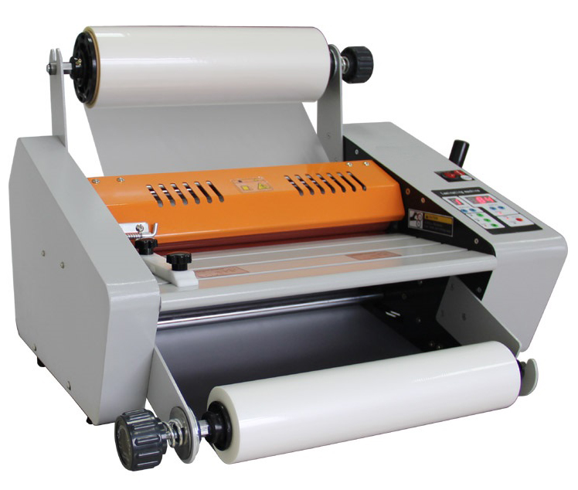
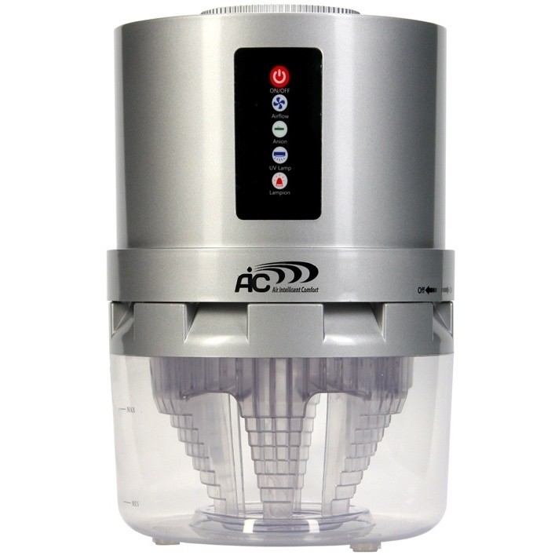

Slide 18
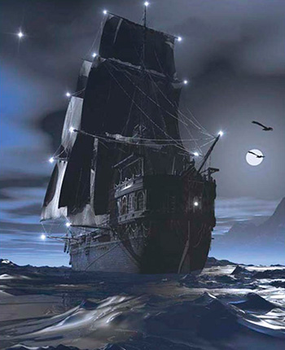
Огни святого Эльма

Slide 19
Где за одну ночь можно увидеть более двух тысяч молний?

Slide 20
«Вся жизнь – это эксперимент. И чем больше вы делаете экспериментов, тем лучше»
Ральф Уолдо Эмерсон

Slide 21
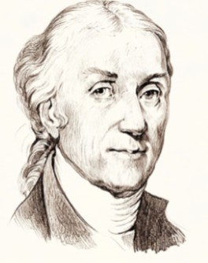
Г. Рихман
Д. Робинсон
Г. Кавендиш
Д. Бернулли
Ф. Эпинус

